Slide 1
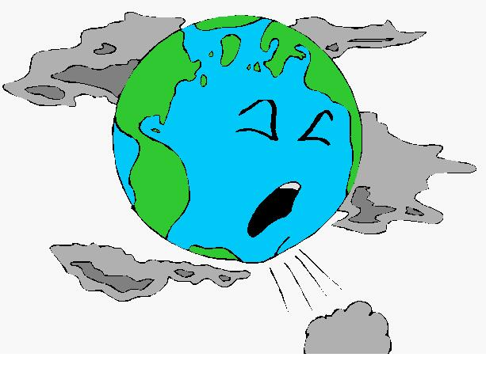
USTHB
FACULTE DES SCIENCES DE LA TERRE ET DE L’ UNIVERS ( STU)
Différentes formes de pollution terrestre
Préparer Par :
MADENE Nabila
ADEM Amina
1ère année

Slide 2
Introduction
ceci conduit a se qu’on appel « le réchauffement climatique » causer par la pollution terrestre essentiellement la pollution atmosphérique.
A la surface de la Terre, l’atmosphère se réchauffe , indubitablement selon le quatrième rapport du Groupe d’experts intergouvernemental sur l’évolution du climat (GIEC) paru en 2007.
la hausse de la température se situera entre 1,8°C et 4°C d’ici à la fin du siécle

Slide 3
Quels sont les facteurs clé qui ont inéluctablement conduit à la pollution de la terre sous ses différentes cases ( air, eau , sol , lumière )
face a cette situation que peut on faire ?
Est-ce que les objectifs du protocole de Kyoto seront il atteints , seront t’ils même suffisants ?

Slide 4
Les formes de pollution terrestre :
La principale et plus importante forme de pollution et qui a conduit à la formation des autres types de pollutions c’est la Pollution atmosphérique
on notera également :
pollution édaphique ( du sol )
Pollution Hydrique( eau de surface , et les nappes phréatiques )
Pollution Photochimique

Slide 5
Pollution atmosphérique :
L’atmosphère constitue un des éléments de notre écosystème et nous sommes en train de la détruire sa modification peut avoir des effets désastreux sur la vie sur terre . La pollution atmosphérique et surtout la diminution de la pollution sont devenues des sujets très actuels.

Slide 6
La pollution atmosphérique c’est la modification de la teneur des principaux composants de l’atmosphère , on peut assister a différents types de pollutions atmosphérique : induits principalement par les gazes a effet de serre , l’acidification , appauvrissement de l’ozone stratosphérique.
pour mieux comprendre ces phénomènes nous allons nous penchées sur les principales sources de pollutions atmosphérique .

Slide 7
Sources de pollution de l’air
La liste des polluants atmosphériques est longue. Aux classiques habituels mais toujours réels polluants tels que : les poussières ( les aérosol ), le SO2, les NOx, le CO, les métaux lourds, les composés organiques volatils, le fluor, l'acide chlorhydrique, sont venus s'ajouter progressivement d'autres substances telles que les gaz à effet de serre : le CO2, le CH4, le N2O, les CFC, HFC, PFC et SF6 et d'autres substances telles que l' ozone, les organochlorés ( dioxines et furannes), les HAP (Hydrocarbures Aromatiques Polycycliques).

Slide 8
Bien entendu les sources émettrices de polluants dans l'atmosphère sont fort nombreuses et concernent
Secteurs relatifs au activités anthropiques
agriculture
Industries
Activités domestiques
Transport
Epandages d’engrés et produits phytosanitaires
Industrie sidérurgique de transformation de matériaux et autres
Utilisations des produits ménagés
Automobiles
Avions
Naturels
Erosion éolienne
Irruptions volcaniques
Feux de foret a grande échelle
Bactéris , spores , pollen

Slide 9
Gazes a effet de serre

Slide 10
Acidification

Slide 14
Comment peut-on essayer de diminuer la pollution atmosphérique?
le protocole de Kyoto, entré en vigueur en 2005 propose de lutter contre les changements climatiques par la réduction des émissions de gaz polluant c’est-à-dire les gazes a effet de serre de 5,2% en moyenne d’ici 2012 .
Egalement essayer d’utiliser des sources d’énergie moins polluantes provenant de sources vertes .
d’essayer de diminuer la destruction des forêts tropicales. Ces stations d’épuration naturelles sont importantes dans le système de photosynthèse

Slide 15
Carte atmosphérique mondiale à haute résolution de la pollution par le dioxyde d’azote :

Slide 16
Pollution Hydrique :
La pollution de l’eau survient lorsque des matières sont déversées dans l’eau qui en dégrade la qualité. La pollution dans l’eau inclut toutes les matières superflues qui ne peuvent être détruites par l’eau naturellement. Autrement dit, n’importe quelles matières ajoutées à l’eau qui est au-delà de sa capacité à le détruire est considérée comme de la pollution.
La pollution peut, dans certaines circonstances, être causée par la nature elle-même, comme lorsque l’eau coule par des sols qui a un taux élevé d’acidité. Par contre, la plupart du temps ce sont les actions humaines qui polluent l’eau.

Slide 17
Sources de pollutions des eaux de surface

Slide 18
Sources de pollutions des eaux souterraines :
Le tableau suivant montre une liste de sources potentielles de contamination des eaux souterraines

Slide 20
Pollutions marine et océanique:
Causé principalement par les marées noires ; les flotte pétrolière en provoque encore, en moyenne, une vingtaine chaque année - et que certaines sont entrées dans l’histoire par leur ampleur, dépassant les 250 000 tonnes. Cependant les pipelines, les plateformes et les raffineries restent de loin la source principale des marées noires, représentant un volume d’hydrocarbures en moyenne 5 fois supérieur à celui des navires ! La plus grosse marée noire de l’histoire a résulté de la guerre de 1991 en Irak et aurait dépassé le million de tonnes.

Slide 21
les rejets nocifs de l’homme dans le milieu marin sont loin de se limiter à ces tombereaux d’hydrocarbures. Une bonne proportion de nos déchets, des plus toxiques aux plus bénins, se retrouve en effet dans les océans

Slide 22
Quels sont les effets de la pollution de l’eau?
Les substances toxiques contenues dans l’eau polluée peuvent être stockées par les plantes cultivées dont la consommation ultérieure peut provoquer des maladies digestives, des atteintes au foie et aux reins.
La pollution marine est à la source de la dégradation de la faune et la flore aquatiques.
Les produits nocifs contenus dans les déchets qu’on déverse directement dans les mers sont plus ou moins absorbés par les organismes marins. De nombreuses espèces animales et végétales ont déjà disparu et beaucoup d’autres sont en voie de disparition.

Slide 23
Solution envisageables :
les pollutions diffuses d’origine agricole, les " bonnes pratiques " conciliant productivité et protection de la nature doivent être favorisées.
surveillance des déchets toxiques des industries et interdire leur déversement dans les sources d’eau .
Lutter contre l’émissions des gazes à effet de serre

Slide 24
Il n’y a au fond pas de solution strictement maritime à la pollution des océans. Certes, des réglementations plus strictes et surtout mieux appliquées sont indispensables pour le transport par mer des matières dangereuses. C’est notamment l’objectif de la convention internationale MARPOL, qui est d’ailleurs parvenue à faire baisser peu à peu le nombre d’accidents graves. L’interdiction en 2015 des derniers pétroliers « simple coque » devrait aller dans le même sens. Mais c’est en réalité le rapport aux déchets des sociétés humaines qui est ici en question : il s’agit avant tout de réduire leur production, et d’accroître leur recyclage. L’épuration de nos rejets fluviaux et atmosphériques doit également être améliorée et généralisée, d’autant que les technologies nécessaires sont désormais bien maîtrisées.

Slide 25
Conclusion :
De ce fait nous avons constaté que notre terre est bien malade ceci du principalement a notre activité et notre négligence , mais nous pouvons agir pour réduire les émissions de gazes et autres produits polluants sans que cela ne se traduise par des pertes économique, le coût de l’adaptation pourrait même être négatif!!
Chaque moindre effort à l’heure actuelle afin de moins polluer fait un grand effort collectif, car plusieurs peuvent faire beaucoup ; alors contribuons tous a rétablir l’équilible sur notre planète

Slide 26
Merci de Votre Attention

